Slide 1
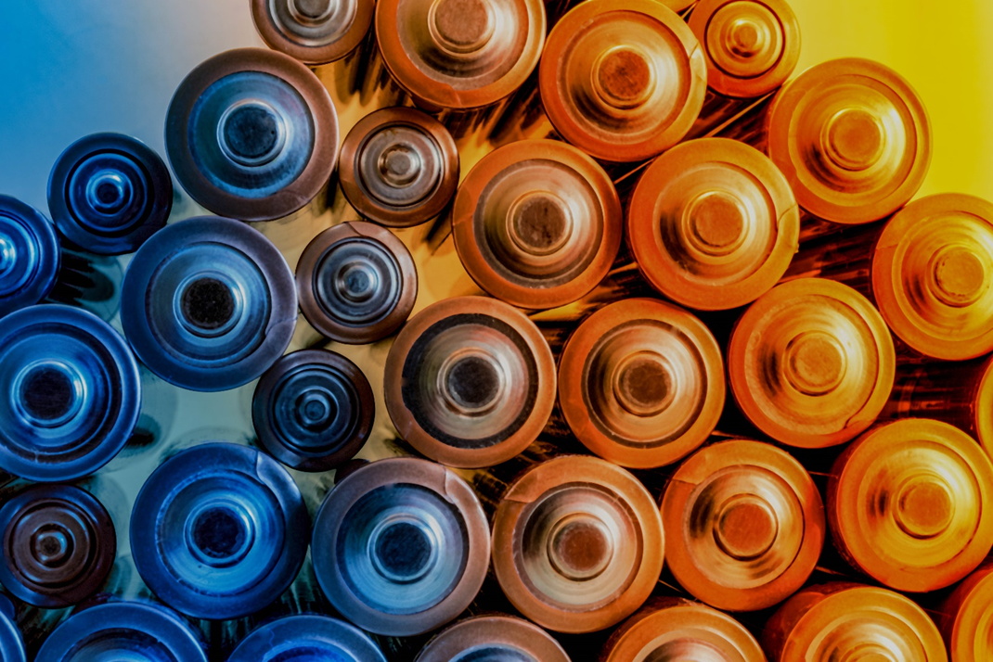
第三章 铁 金属材料

Slide 2
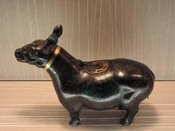
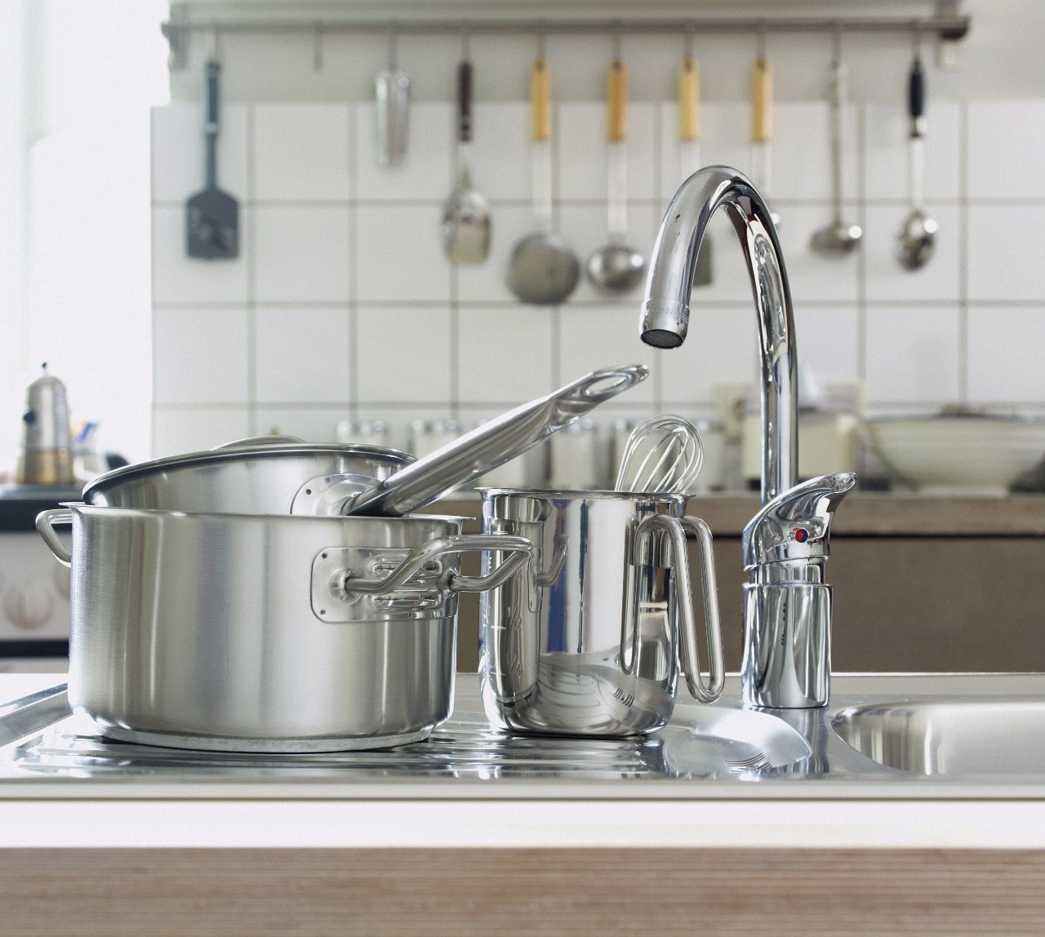
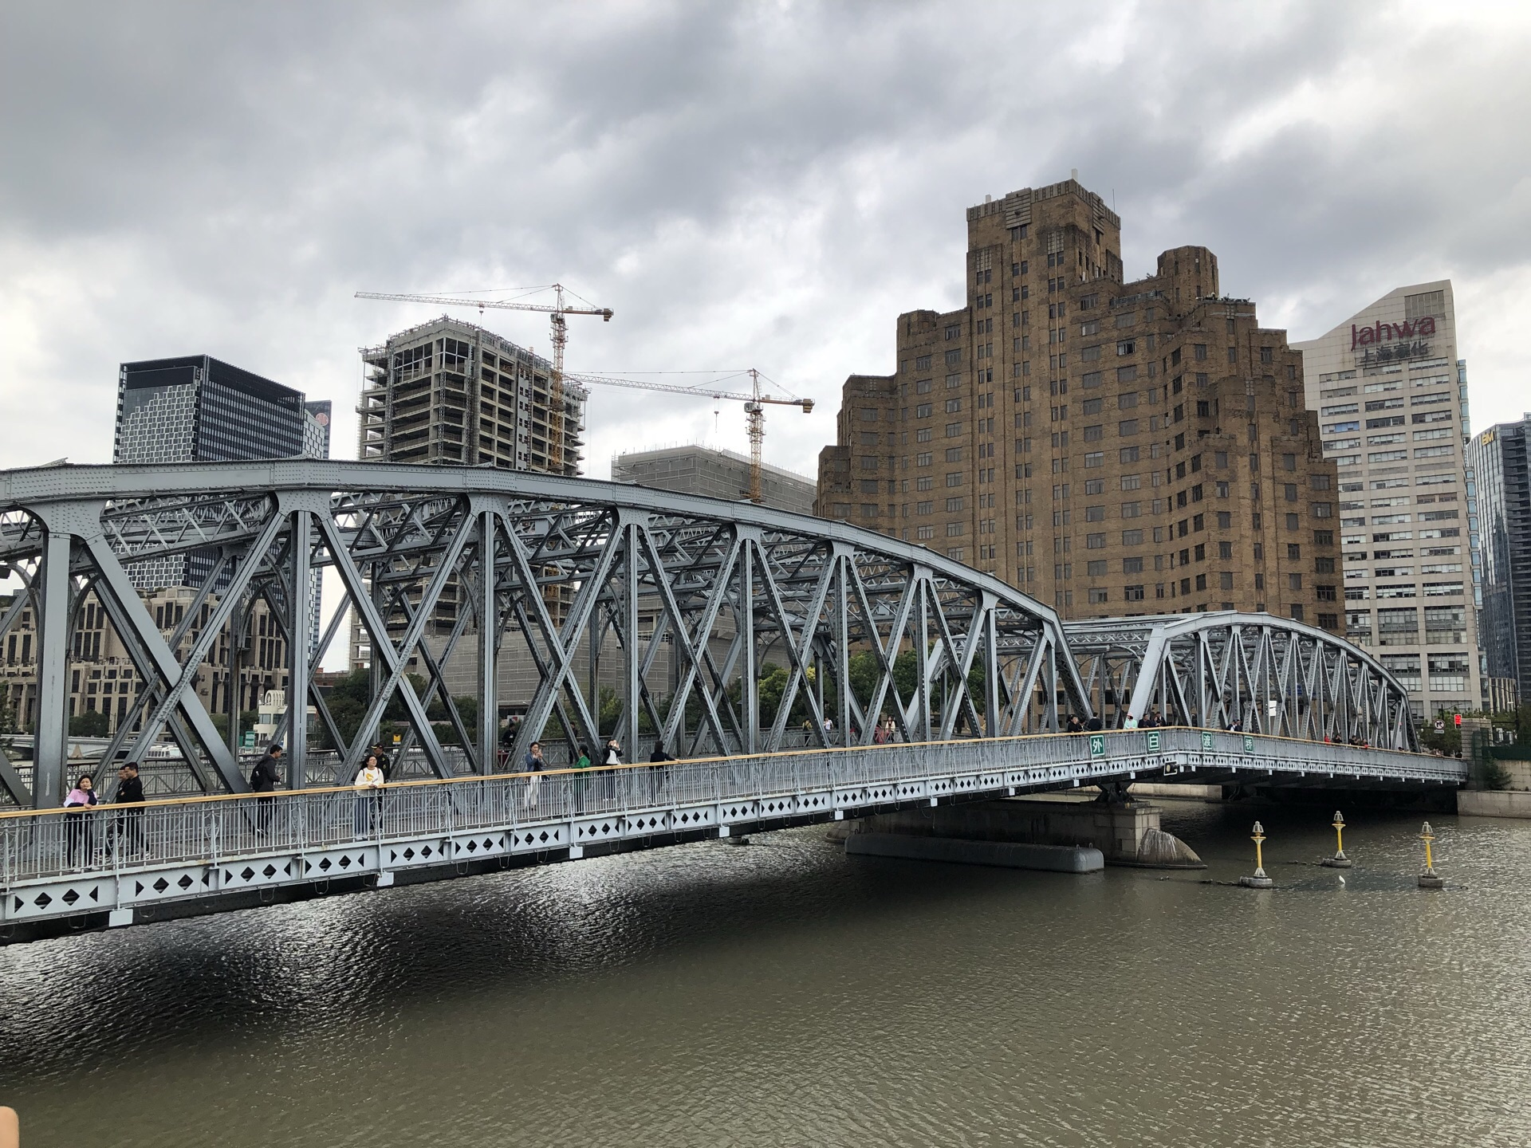
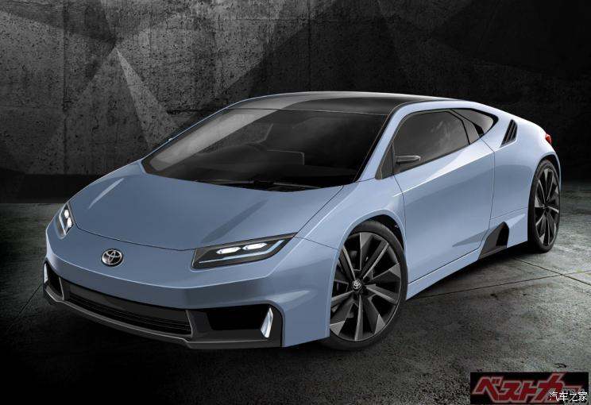
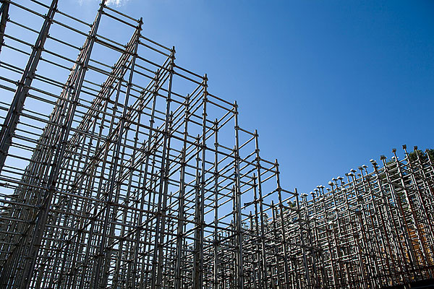
生活中随处可见的铁
铁是世界上使用最广泛的金属

Slide 3
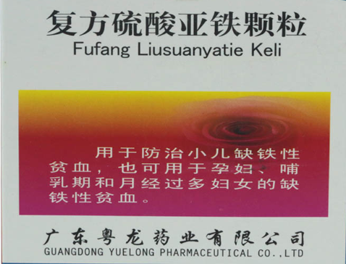
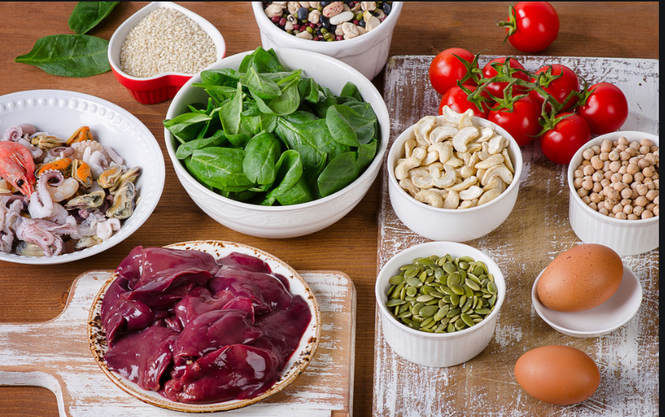
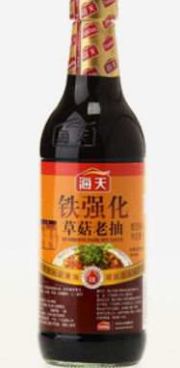
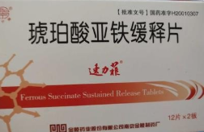
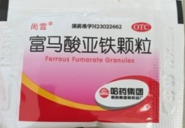
生活中随处可见的铁
富含铁的食品
补铁的药物

Slide 4
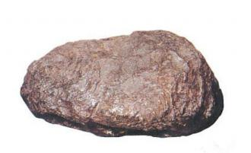
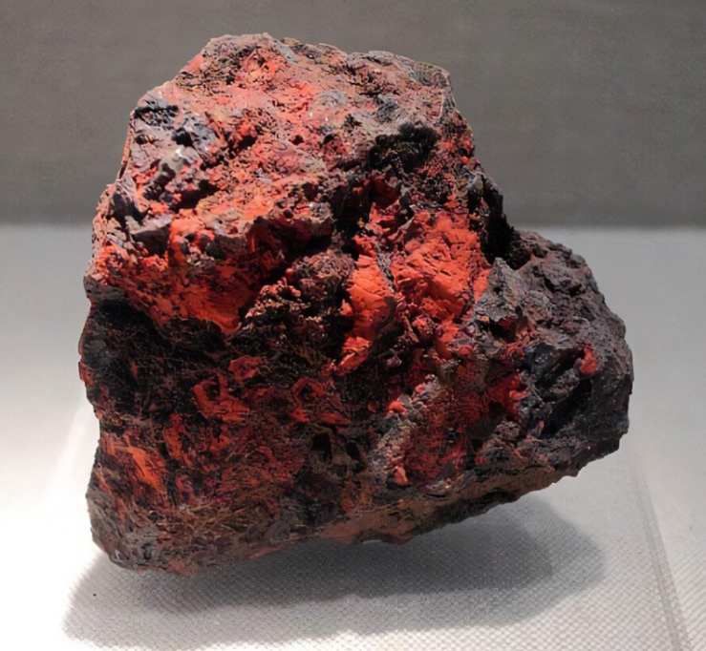
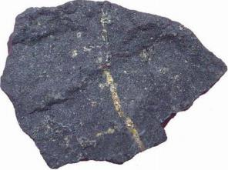
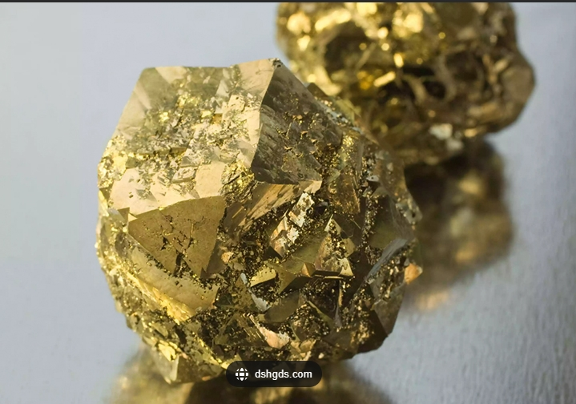
铁的存在
来自太空的陨铁
赤铁矿
主要成分是Fe2O3
磁铁矿
主要成分是Fe3O4
黄铁矿
主要成分是FeS2
地壳中元素含量

Slide 5
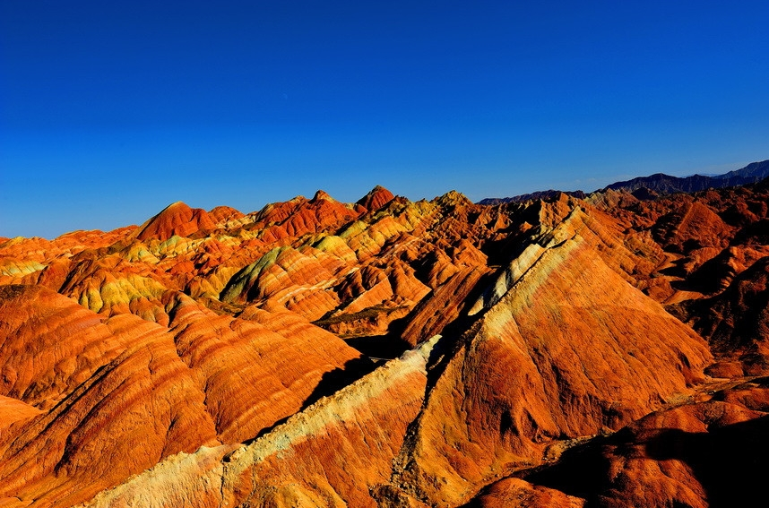
丹霞地貌的岩层因含Fe₂O₃而呈红色

Slide 6
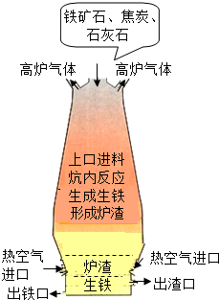
高炉炼铁
① 产生CO ；② 提供热量
将铁矿石中的SiO₂转变为炉渣
高温
CaCO₃ === CaO + CO₂
CO、CO₂、N₂等
CaO + SiO₂ = CaSiO₃
高温
⑶ Fe₂O₃ + 3CO ==== 2Fe + 3CO₂
高温
(2)C + CO₂ === 2CO
点燃
(1) C + O₂ === CO₂

Slide 7
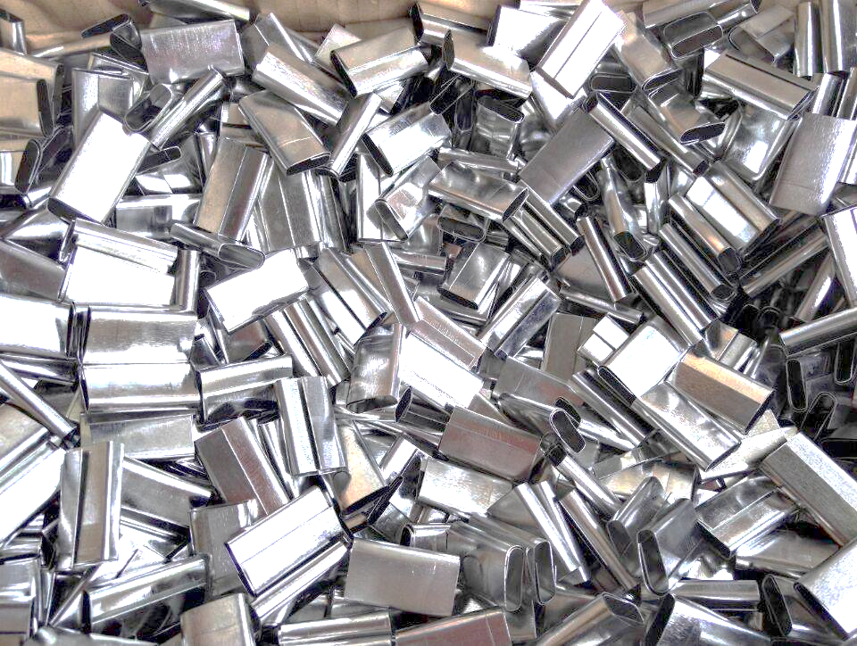
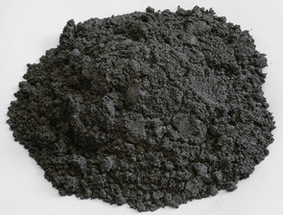
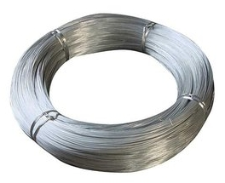
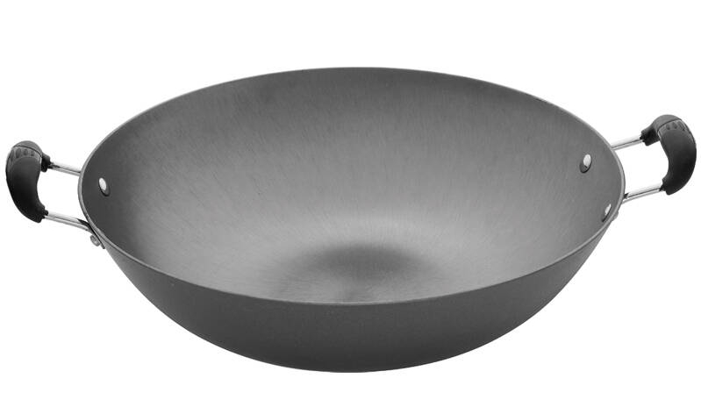
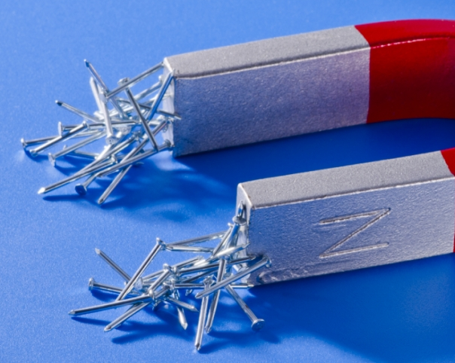
一、铁的单质
1、铁单质的物理性质
铁是一种有银白色金属光泽的固体，铁粉是黑色。
熔沸点高
具有良好的导电、导热性和延展性
能被磁体吸引
熔点：1535℃
沸点：2750℃
铁

Slide 8
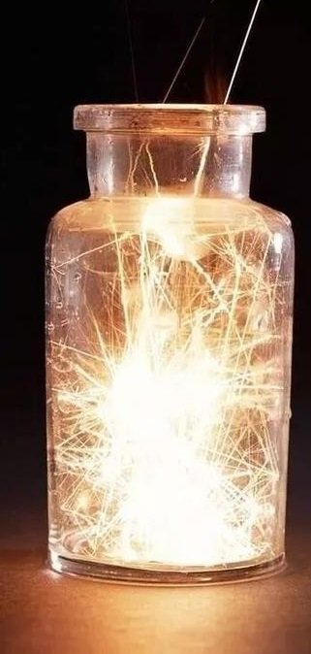
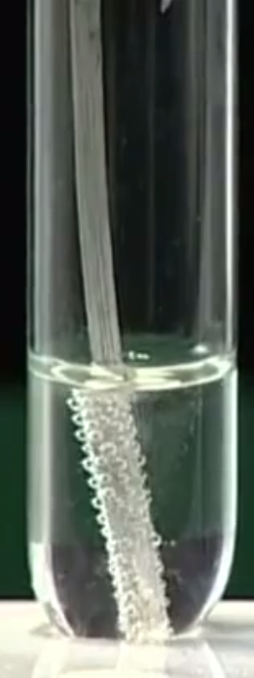
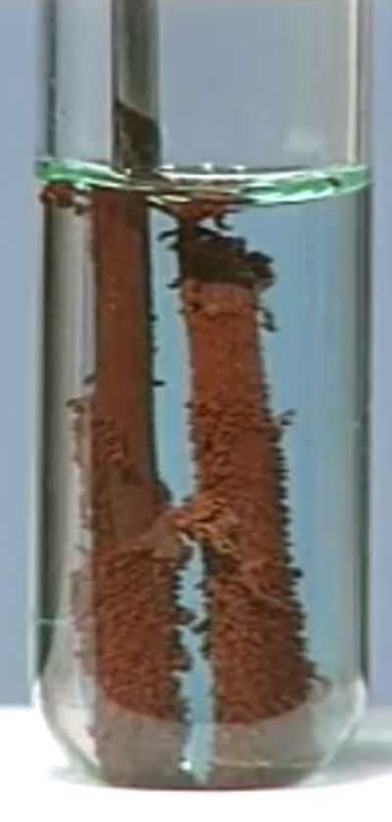
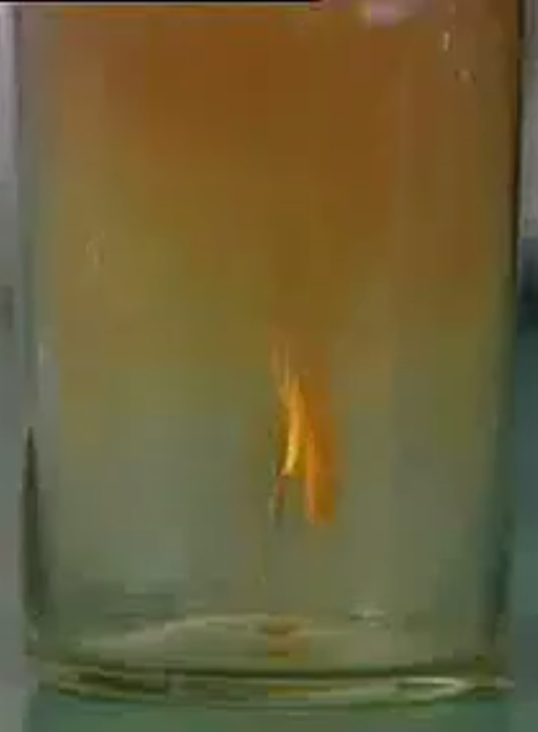
回顾：我们已经学习过铁与哪些物质的反应？
铁在纯氧中燃烧
铁与盐酸反应
铁与硫酸铜溶液反应
铁在氯气中燃烧
点燃
3Fe+2O₂ Fe₃O₄
Fe+CuSO₄=FeSO₄+Cu
Δ
2Fe+2HCl=FeCl₂+H₂↑
2Fe+3Cl₂ 2FeCl₃
Fe＋S === FeS

Slide 9
2、铁单质的化学性质
非金属单质
物质类别角度
金属单质
酸溶液
某些盐溶液
Fe
强氧化剂
（Cl₂等）
Fe³⁺
元素价态角度
强还原性
弱氧化剂
（Cu²⁺、H⁺、S等）
Fe²⁺

Slide 10
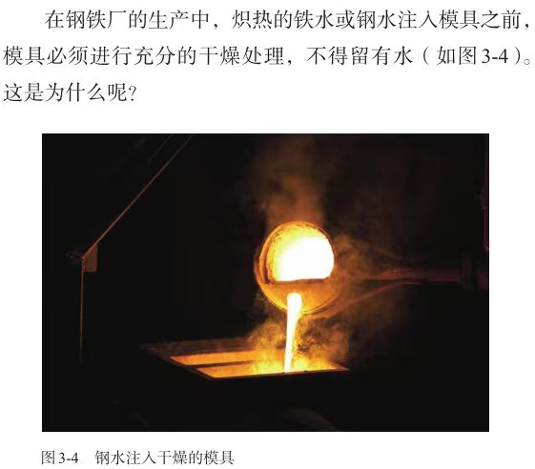
《教材》P65
铁水注入模具时，模具内不得留有水！
铁水冲入含有水的模具中，铁易与高温水蒸气反应并发生爆炸

Slide 11
【思考与讨论】
对比钠与水反应，猜测铁与水蒸气反应的产物。
高温
Fe + H₂O(g) Fe(OH)₃ ? +H₂ ?
【科学探究】
设计一套实验装置探究铁与水蒸气能否反应并检验产物。
提示思考下列三个问题：
1、怎样把常温下的液态水变为水蒸气？
2、怎样让产生的水蒸气与灼热的铁粉发生反应？
3、怎样验证是否有猜测产物H₂产生？

Slide 12
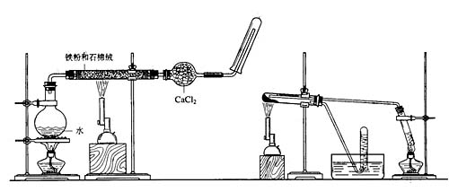
实验装置1：
水蒸气与铁粉反应装置
产物收集装置
水蒸气的发生装置

Slide 13
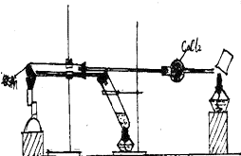
实验装置2：
吸收水蒸气
水蒸气与铁粉反应装置
水蒸气的发生装置
产物验证装置

Slide 14
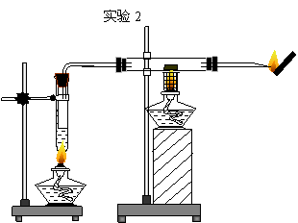
实验装置3：
产物验证装置
水蒸气的发生装置
水蒸气与铁粉反应装置

Slide 15
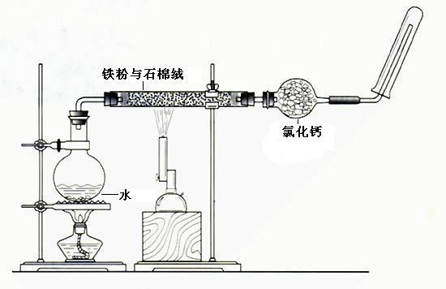
实验装置4：
该反应装置各部分的作用是什么？
④检验产生的气体
③吸收水蒸气
③
①产生水蒸气
④
②
②水蒸气与铁粉反应
①
铁粉与水蒸气反应的实验装置

Slide 16
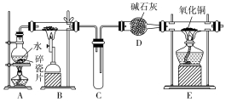

实验装置5：

Slide 17
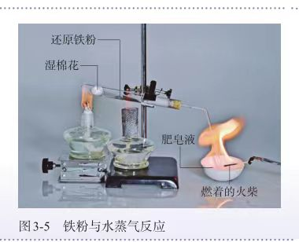
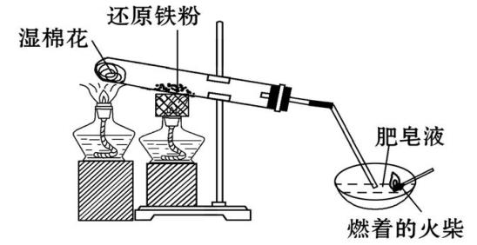
注意：
①试管口略向下倾斜；
②酒精灯先加热湿棉花，有水蒸气后，
再点燃酒精灯加热还原铁粉；
③加热一会后再将导管插入到肥皂水中；
④结束时，先撤导管，再移酒精灯。
实
验
装
置
6：
现 象：
试管内铁粉红热,产生大量的肥皂泡，点燃肥皂泡可听到爆鸣声。反应后试管内固体仍为黑色
3Fe + 4H₂O(g) === Fe₃O₄ + 4H₂

Slide 18
【小结】
单质铁的化学性质

